Slide 1


Przetłumaczone: angielski - polski - www.onlinedoctranslator.com
PREZENTACJA
MODUŁ 2
www.innowacja dla ziemi.eu

Slide 2

O NASZYM PROJEKCIE
Misją projektu EARTH jest wzmocnienie nacisku na zrównoważony rozwój w logistyce poprzez integrację podejść cyfrowych z praktykami zarządzania innowacjami.
Aby zrealizować cele projektu, kompleksowe ramy edukacyjne oraz otwarte zasoby edukacyjne (OER) uwzględniają cele zrównoważonego rozwoju (SDGs) i zrównoważony rozwój w zarządzaniu innowacjami w operacjach logistycznych, oferując zorganizowane i nowatorskie podejście do osiągania celów zrównoważonego rozwoju.
Niniejszy otwarty zasób edukacyjny dotyczący uczenia się opartego na problemie, stanowiący część projektu partnerstwa współpracy Erasmus+ „Etyczny i odpowiedzialny transport i obsługa”, został opracowany i zrealizowany przez Maynarę Furquim oraz Paulę Schüppenhauer z Uniwersytetu Nauk Stosowanych FH Münster we współpracy z partnerstwem projektu EARTH.

Slide 3

ZAWARTOŚĆ
Wstęp – Instrukcje dla nauczyciela
Struktura prezentacji – Instrukcje dla nauczyciela
Moduł 2 – Zarządzanie innowacjami, Digitalizacja i Zrównoważony Rozwój

Slide 4

WSTĘP
Instrukcje dla nauczyciela

Slide 5
PREZENTACJA EARTH
Niniejsza prezentacja EARTH została stworzona, aby wspierać nauczycieli w dostarczaniu angażujących, innowacyjnych oraz zorientowanych na zrównoważony rozwój treści dotyczących cyfrowo wspomaganego procesu zarządzania innowacjami w logistyce. Prezentacja ta jest częścią OER EARTH, mającego na celu wyposażenie nauczycieli w praktyczne narzędzia, studia przypadków oraz metodologie, które inspirują uczniów i rozwijają krytyczne myślenie w obszarze zrównoważonej logistyki.
Materiały edukacyjne EARTH OER stanowią elastyczne i adaptowalne zasoby dydaktyczne. Zbiór slajdów umożliwia nauczycielom zrozumienie struktury oraz treści. W zależności od kontekstu kursu, nauczyciele mają możliwość wyboru i dostosowywania slajdów (modułów i tygodni) do swoich specyficznych potrzeb, dbając jednocześnie o to, aby proces nauczania był zarówno znaczący, jak i angażujący.

Slide 6

PREZENTACJA
STRUKTURA
Instrukcje dla nauczyciela

Slide 7


01.
Wszystkie moduły rozpoczynają się slajdem „czego się spodziewać”, który zawiera ogólne informacje dotyczące czasu trwania, celu, opisu oraz oceny modułu.
02.
Każdy moduł rozpoczyna się od wprowadzenia, które zawiera cele edukacyjne oraz prezentację tematu na każdy tydzień.
03.
Co tydzień prezentowane są slajdy wprowadzające w temat oraz omawiające kluczowe zagadnienia.
04.
W ramach zajęć uczniowie co tydzień otrzymują odpowiednie instrukcje oraz ćwiczenia.
05.
W odpowiednich przypadkach zamieszczane są również instrukcje dotyczące oceny, kończące materiały na dany tydzień.
Notes:
7

Slide 8

WAŻNA INFORMACJA
Wszystkie moduły mogą być realizowane w formie stacjonarnej, online lub hybrydowej.
Nauczyciele - prosimy o wybranie modułów i tygodni, które najlepiej odpowiadają Państwa kursom, i dostosowanie materiałów.

Slide 9

MODUŁ 2
ZARZĄDZANIE INNOWACJAMI
CYFRYZACJA I ZRÓWNOWAŻONY ROZWÓJ

Slide 10
CZEGO SIĘ SPODZIEWAĆ
Czas trwania: 3 tygodnie – po 2 godziny zajęć w klasie + lektura + wykonanie zadania.
Cel: Zrozumieć związek pomiędzy zarządzaniem innowacjami, digitalizacją i zrównoważonym rozwojem w logistyce.
Opis: Studenci otrzymają wiedzę na temat digitalizacji zarządzania innowacjami i otrzymają listę narzędzi do zarządzania innowacjami, które mogą ułatwić wdrażanie zrównoważonych praktyk logistycznych. Zadaniem studentów będzie zbadanie tych narzędzi w oparciu o podane instrukcje.
Ocena: udział studenta w dyskusjach w ramach modułu i krótka ocena ilościowa mająca na celu oszacowanie osiągnięcia efektów uczenia się modułu (poprzez ankietę online).
Instrukcje dla nauczyciela

Slide 11
Instrukcje dla nauczyciela
WPROWADZENIE - MODUŁ 2
# | TEMAT TYGODNIA | CELE NAUKI
4 | Digitalizacja w zarządzaniu innowacjami | Studenci rozpoznają narzędzia cyfrowe służące zarządzaniu innowacjami.
5 | Zrównoważony rozwój w zarządzaniu innowacjami cyfrowymi | Celem zajęć jest zapoznanie uczniów ze związkiem między logistyką a zrównoważonym rozwojem. Studenci powinni zrozumieć Cele Zrównoważonego Rozwoju i działania logistyczne podejmowane przez firmy w celu realizacji Celów Zrównoważonego Rozwoju.
6 | Cyfrowe narzędzia dla zrównoważonej innowacji | Studenci mają okazję poznać sposoby, w jakie digitalizacja wspiera zarządzanie wdrażaniem innowacyjnych i zrównoważonych praktyk w logistyce. Studenci mają możliwość zrozumienia i połączenia narzędzi cyfrowych z procesem zarządzania innowacjami na rzecz zrównoważonej logistyki.

Slide 12
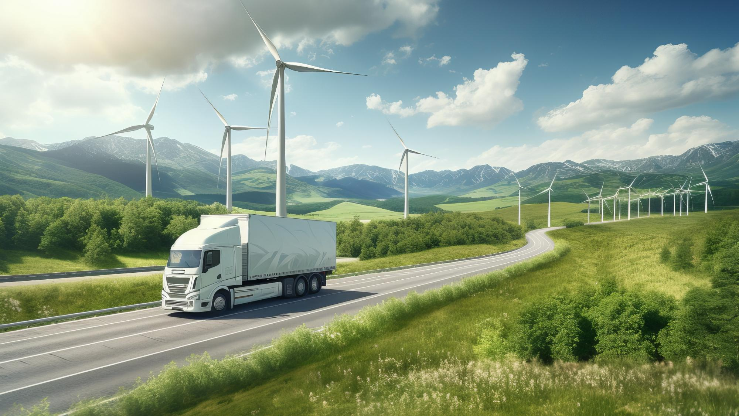
CYFRYZACJA W ZARZĄDZANIU INNOWACJAMI
TYDZIEŃ 4

Slide 13
SZEŚĆ ETAPÓW ZARZĄDZANIA INNOWACJAMI
Etapy pierwszego poziomu procesu zarządzania innowacjami (Helmer i in., 2021, s. 5)
Proces innowacji „nie powinien być rozumiany jako ciągły model sekwencyjny, ale jako proces, który pozwala na pominięcie niektórych etapów i umożliwia, aby niektóre z nich realizować równolegle”(Helmer i in., 2021, s. 7)
Notes:
21

Slide 14
NARZĘDZIA CYFROWE DO ZARZĄDZANIA INNOWACJAMI
Etap procesu innowacji | Narzędzia
Identyfikacja możliwości innowacji | Innolitics, Tableau, Power BI, Statista, Qmarkets, Brightidea, Innovation Cast, Bluescape, Coda, Mindjet
Pomysły i zarządzanie pomysłami | Brightidea, Braineet, Ideawake, Ideanote, Idea Drop, Codigital, Qmarkets, MindMeister, Lucidspark, InnovationCloud
Rozwój pomysłu | MarvelApp, Canva, Figma, Adobe XD, Sketch, Lucidspark, ClickUp, Monday.com, Asana, InnovationCloud
Rozwój produktu/usługi/procesu | MarvelApp, Adobe XD, Figma, Sketch, Brightidea, Braineet, Canny, InnovationCloud, Coda, Notion
Testowanie i walidacja | Ideanote, Idea Drop, Braineet, Productboard, Tableau, Power BI, Brightidea, Lucidspark, Planbox
Komercjalizacja | edison365, Planbox, ClickUp, Monday.com, Asana, Brightidea, Planview Spigit, Confluence, Notion, Coda
Jak narzędzia cyfrowe ułatwiają innowacje
Identyfikacja możliwości:
Gromadzenie spostrzeżeń dotyczących innowacji i identyfikowanie obszarów możliwości poprzez badania i wywiady z klientami, analizowanie nowych trendów i technologii oraz obserwację klientów i grup docelowych.
Pomysły i zarządzanie pomysłami:
Cały proces podejmowania decyzji związany z wyborem i organizacją pomysłów, obejmujący generowanie pomysłów, określanie zakresu, ocenę i ustalanie priorytetów.
Rozwój koncepcji:
Obejmuje generowanie, opis, selekcję i testowanie koncepcji. Ta faza koncentruje się na przekształcaniu pomysłów w koncepcje możliwe do wdrożenia i przetestowania.

Slide 15
NARZĘDZIA CYFROWE DO ZARZĄDZANIA INNOWACJAMI
Etap procesu innowacji | Narzędzia
Identyfikacja możliwości innowacji | Innolitics, Tableau, Power BI, Statista, Qmarkets, Brightidea, Innovation Cast, Bluescape, Coda, Mindjet
Pomysły i zarządzanie pomysłami | Brightidea, Braineet, Ideawake, Ideanote, Idea Drop, Codigital, Qmarkets, MindMeister, Lucidspark, InnovationCloud
Rozwój pomysłu | MarvelApp, Canva, Figma, Adobe XD, Sketch, Lucidspark, ClickUp, Monday.com, Asana, InnovationCloud
Rozwój produktu/usługi/procesu | MarvelApp, Adobe XD, Figma, Sketch, Brightidea, Braineet, Canny, InnovationCloud, Coda, Notion
Testowanie i walidacja | Ideanote, Idea Drop, Braineet, Productboard, Tableau, Power BI, Brightidea, Lucidspark, Planbox
Komercjalizacja | edison365, Planbox, ClickUp, Monday.com, Asana, Brightidea, Planview Spigit, Confluence, Notion, Coda
Jak narzędzia cyfrowe ułatwiają innowacje
Rozwój usług:
Zwiększanie wartości komercyjnej innowacyjnych pomysłów w celu ich dalszego rozwoju. Obejmuje to wdrażanie zmian po przetestowaniu koncepcji, przeprowadzeniu eksperymentów i stworzeniu prototypu.
Testowanie i walidacja:
Testowanie użyteczności innowacji, w tym testy pilotażowe i opinie klientów. Celem jest walidacja koncepcji poprzez testy w warunkach rzeczywistych.
Uruchomienie:
Skoncentruj się na komercjalizacji nowego rozwiązania. Obejmuje to wdrożenie planu wprowadzenia na rynek, generowanie pierwszej sprzedaży i ciągłą weryfikację skuteczności rozwiązania.

Slide 16
NARZĘDZIA CYFROWE DO ZARZĄDZANIA INNOWACJAMI
Korzyści z korzystania z narzędzi cyfrowych
Efektywność: Poprawa przepływu informacji wewnętrznych i zewnętrznych, poprawa zarządzania procesami oraz redukcja czasu i kosztów na różnych etapach innowacji.
Współpraca: Wspieranie pracy zespołowej i zaangażowania interesariuszy, co pozwala na sprawniejszą koordynację na wszystkich etapach innowacji.
Decyzje oparte na danych: Narzędzia te wspomagają szybsze podejmowanie decyzji poprzez dostarczanie analiz wydajności i danych rynkowych, co pozwala na podejmowanie bardziej świadomych i terminowych decyzji.
Skalowalność: Wsparcie w zarządzaniu większymi, bardziej złożonymi projektami. Narzędzia cyfrowe pomagają firmom płynnie skalować innowacje i zachować spójność między regionami.

Slide 17
ROZWIĄZANIA CYFROWE VS. NARZĘDZIA CYFROWE
≠
ROZWIĄZANIE CYFROWE
Rozwiązuje konkretny problem logistyczny za pomocą cyfrowych (technologicznych) innowacji
Stosowane technologii w operacjach (np. trasy, flota, zrównoważony rozwój)
Często wspomagane sztuczną inteligencją, osadzone w codziennej logistyce
Przykłady:
Optymalizacja tras dzięki sztucznej inteligencji w celu ograniczenia zużycia paliwa i skrócenia czasu dostawy
Czujniki IoT do monitorowania magazynu w czasie rzeczywistym
Cyfrowe symulowanie scenariuszy łańcucha dostaw
NARZĘDZIE CYFROWE
Wspiera proces zarządzania innowacjami
Służy do zarządzania pomysłami i przepływami pracy, testowania koncepcji oraz współtworzenia i współpracy zespołowa
Pomaga organizować, śledzić i skalować innowacje
Przykłady:
Ideanote do zbierania i oceniania pomysłów pracowników
Asana do koordynowania zespołów projektów innowacyjnych
Power BI do analizy kluczowych wskaźników efektywności innowacji

Slide 18

DZIAŁANIA OPARTE NA PROBLEMIE
Przeanalizuj cyfryzację zarządzania innowacjami poprzez identyfikację potencjalnych wyzwań i szans dla działalności firmy.
Jakie są główne problemy w
procesie zarządzania innowacjami w firmie?
W jaki sposób konkretne narzędzia cyfrowe mogą usprawnić zarządzanie innowacjami w ramach organizacji?

Slide 19

Jakie są zalety i ograniczenia
różnych narzędzi cyfrowych (np. użyteczność, koszty, skalowalność, integracja itp.)?
DYSKUSJA

Slide 20
ZRÓWNOWAŻONY ROZWÓJ
W ZARZĄDZANIU INNOWACJAMI CYFROWYMI
TYDZIEŃ 5

Slide 21

CELE ZRÓWNOWAŻONEGO ROZWOJU – SDGs

Slide 22
ZRÓWNOWAŻONY ROZWÓJ W ZARZĄDZANIU INNOWACJAMI
Wprowadzenie do Celów Zrównoważonego Rozwoju
Cele Zrównoważonego Rozwoju (SDGs) to uniwersalne wezwanie do podjęcia działań mających na celu wyeliminowanie ubóstwa, ochronę planety i zapewnienie dobrobytu dla wszystkich do roku 2030.
Cele te stanowią dla przedsiębiorstw drogowskaz przy wdrażaniu zrównoważonych praktyk, które odpowiadają globalnym wyzwaniom, takim jak zmiana klimatu, nierówności i wyczerpywanie się zasobów.
Zarządzanie innowacjami i SDGs
Zarządzanie innowacjami pomaga przedsiębiorstwom wdrażać zrównoważone praktyki poprzez integrację zasad zrównoważonego rozwoju w całym procesie innowacji.
Dostosowanie innowacji biznesowych do Celów Zrównoważonego Rozwoju może prowadzić do rozwiązań, które nie tylko zwiększą konkurencyjność przedsiębiorstwa, ale także przyczynią się do rozwiązania problemów środowiskowych, społecznych i gospodarczych.

Slide 23
KLUCZOWE WYZWANIA ZWIĄZANE ZE ZRÓWNOWAŻONYM ROZWOJEM W LOGISTYCE
Wysoka emisja dwutlenku węgla z transportu: Transport lotniczy i drogowy w znacznym stopniu przyczynia się do emisji dwutlenku węgla.
Nieefektywne wykorzystanie zasobów w pakowaniu i dystrybucji: Nadmierne pakowanie prowadzi do niepotrzebnych odpadów.
Gospodarka odpadami w łańcuchu dostaw: Materiały opakowaniowe niepodlegające recyklingowi trafiają na wysypiska śmieci.
Przejrzystość i etyka łańcucha dostaw: Brak przejrzystości może prowadzić do nieetycznych praktyk w zaopatrzeniu.
Zużycie energii w magazynach i centrach dystrybucji: Wysokie zużycie energii w węzłach logistycznych przyczynia się do zwiększenia śladu węglowego.

Slide 24
Cele Zrównoważonego Rozwoju i Logistyka
Cele Zrównoważonego Rozwoju (SDGs) pomagają określić sposoby stawienia czoła tym wyzwaniom, na przykład:
Cel 9: Przemysł, innowacje i infrastruktura – Innowacyjna infrastruktura poprzez wprowadzenie pojazdów elektrycznych i inteligentnych systemów logistycznych.
Cel 12: Odpowiedzialna konsumpcja i produkcja – Ograniczanie odpadów dzięki ekologicznym rozwiązaniom opakowaniowym.
Cel 13: Działania na rzecz klimatu – Przejście na pojazdy elektryczne w celu zmniejszenia emisji.
Cel 8: Godna praca i wzrost gospodarczy – Tworzenie zielonych miejsc pracy poprzez zrównoważone praktyki logistyczne.
Cel 11: Zrównoważone miasta i społeczności – Zmniejszanie korków w miastach dzięki zrównoważonym rozwiązaniom logistycznym.

Slide 25
DZIAŁANIA OPARTE NA PROBLEMIE
Przeanalizuj wyzwania logistyki i zrównoważonego rozwoju i zidentyfikuj sposoby rozwiązywania problemów w ramach procesu zarządzania innowacjami.
W jaki sposób można stawić czoła wyzwaniom zrównoważonego rozwoju w logistyce w świecie rzeczywistym w ramach procesu zarządzania innowacjami?

Slide 26
W jaki sposób firma zastosowała/mogła zastosować proces zarządzania innowacjami do rozwiązania problemów zrównoważonego rozwoju?
DYSKUSJA

Slide 27
NARZĘDZIA CYFROWE
DLA ZRÓWNOWAŻONEJ INNOWACJI
TYDZIEŃ 6

Slide 28
ZARZĄDZANIE INNOWACJAMI, CYFRYZACJA I ZRÓWNOWAŻONY ROZWÓJ
Zarządzanie innowacjami obejmuje sześć etapów: identyfikację możliwości, zarządzanie pomysłami, rozwój koncepcji, rozwój usługi, testowanie i walidację oraz uruchomienie.
Narzędzia cyfrowe udoskonalają każdy etap, usprawniają współpracę, podejmowanie decyzji i wydajność operacji logistycznych.
Digitalizacja pozwala firmom szybko się adaptować, skalować swoje innowacje, i zachować spójność w operacjach globalnych.
Narzędzia cyfrowe (np. Power BI, Ideanote) wspierają proces innowacji, podczas gdy rozwiązania cyfrowe (np. planowanie tras za pomocą sztucznej inteligencji, śledzenie IoT) są stosowane do rozwiązywania konkretnych problemów logistycznych.
Wyzwania zrównoważonego rozwoju w logistyce obejmują wysoką emisję dwutlenku węgla, nieefektywne opakowania i gospodarkę odpadami.
Cele Zrównoważonego Rozwoju doradzają przedsiębiorstwom w zakresie wdrażania zrównoważonych praktyk, wspierają np. Cel 9 (Innowacyjność i infrastruktura w logistyce), Cel 12 (Odpowiedzialna produkcja i konsumpcja), Cel 13 (Działania na rzecz klimatu w celu zmniejszenia emisji).
Narzędzia cyfrowe pomagają usprawnić innowacje i zwiększyć zrównoważony rozwój operacji logistycznych.
Połączenie zarządzania innowacjami z celami zrównoważonego rozwoju prowadzi do zrównoważonego rozwoju w logistyce, poprawiając zarówno efektywność przedsiębiorstwa, jak i oddziaływanie na środowisko.

Slide 29
DZIAŁANIA OPARTE NA PROBLEMIE
Porównaj narzędzia cyfrowe wybierając te, które najlepiej służą rozwiązywaniu problemów zrównoważonego rozwoju w logistyce.
Wybierz etap zarządzania innowacją i co najmniej dwa narzędzia cyfrowe, które będą go wspierać.
Stwórz infografikę ilustrującą w jaki sposób narzędzia wspierają etap.

Slide 30

PREZENTACJA INFOGRAFIKI

Slide 31
Jak firmy mogłyby lepiej wdrożyć
narzędzia stosowane w procesach zarządzania innowacjami?
DYSKUSJA

Slide 32

KWESTIONARIUSZ OCENY
Aby ocenić wiedzę na temat cyfryzacji zarządzania innowacjami i zrównoważonego rozwoju.
Termin: (wprowadza nauczyciel)
Link: (wprowadza nauczyciel)
Kod QR:(wprowadza nauczyciel)

Slide 33
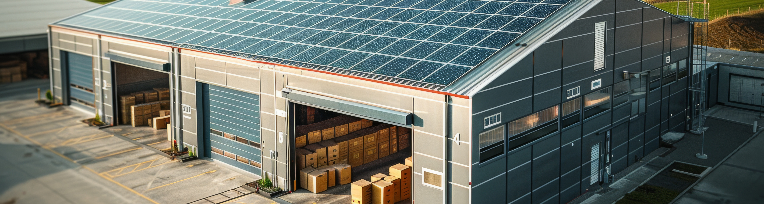

www.innovating4earth.eu

Slide 34
ODNIESIENIA
Helmer, J., Huynh, T. , & Rossano-Rivero, S. (2021). Digital Innovation Whitepaper. Erasmus+ Strategic Alliances Project “Digital Innovation for Service Sectors”. https://www.innovatingdigitally.eu/audit/

